Slide 1
第八章 图形用户界面设计

Slide 2
本章主要内容
图形用户界面程序设计概念
AWT及Swing
容器与布局管理器
AWT与Swing的常用组件
事件处理模型

Slide 3
8.1 GUI程序概述
图形用户界面（GUI，Graphical User Interface）设计是应用程序设计一个不可或缺的部分，而设计的应用程序界面是否友好称为衡量一个应用程序优劣的一个重要因素。一个设计良好的图形用户界面，能够帮助用户更好地理解和使用软件。

Slide 4
8.1.1 AWT简介
AWT中主要由组件、容器、布局管理器、事件处理模型、图形图像工具和数据传送类等组成。各个组件类位于java.awt包中

Slide 5
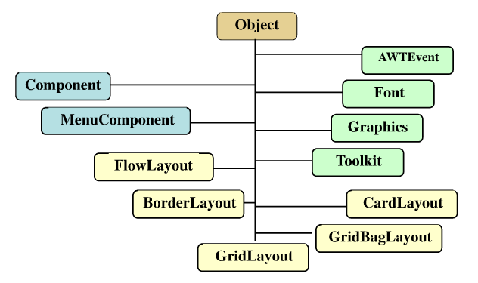
java.awt包主要类的层次关系

Slide 6
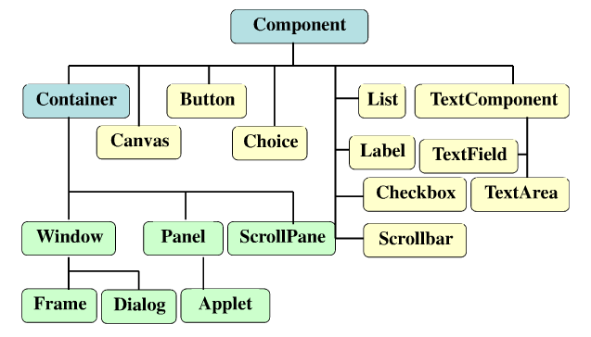
java.awt包主要类的层次关系（续）

Slide 7
8.1.2 Swing简介
Swing 是AWT的扩展，是在AWT的基础上发展起来的一套新的图形界面系统，它提供了AWT 所能够提供的所有功能，并且用纯Java代码对AWT 的功能进行了大幅度的扩充。由于 Swing 组件是用纯Java代码来实现的，因此在一个平台上设计的组件可以在其他平台上使用且具有相同的效果。由于在Swing 中没有使用本地方法来实现图形功能，我们通常把Swing组件称为轻量级组件。各个组件类位于javax.swing包中。

Slide 8
图形界面设计的一般步骤
1、选择容器。
2、确定布局。
3、向容器中添加组件。
4、进行事件处理。

Slide 9
8.2 容器与布局
容器：在进行图形用户界面设计的时候，GUI的各个组件需要放置在容器（Container）中进行管理。
布局:在设计图形用户界面时，必须决定界面中的各个组件如何摆放并展示给用户。

Slide 10
8.2.1 容器
AWT的容器分为两类——内部容器和外部容器。其中，外部容器是可以独立存在的，如Frame；而内部容器一般嵌套在外部容器或其他内部容器中使用,如Panel类。

Slide 11
容器类的功能
管理组件。容器类提供了一组用于管理组件的方法，如可以使用容器类提供的add()方法向容器中添加组件；remove()方法移除组件；paintComponents()方法绘制组件；getComponent()方法获取组件；printComponents()方法打印组件等。
设置布局。每个容器都和一个布局管理器相关联，用以确定组件在容器中的布局。可以通过setLayout()方法为容器设置一种布局。

Slide 12
8.2.2 布局管理
Java通过布局管理器来实现对布局的管理。Java提供了多种布局，如FlowLayout、BorderLayout、GridLayout、CardLayout、GridBagLayout等

Slide 13
FlowLayout布局管理器
FlowLayout布局的原则是将各个组件按照添加的顺序，从左到右、从上到下进行放置，如果本行放不下所有组件，则放入下一行。Panel容器的默认布局就是FlowLayout布局。

Slide 14
【例】FlowLayout布局程序例
package sample;
import java.awt.*;
import java.awt.event.WindowAdapter;
import java.awt.event.WindowEvent;
public class MyFlowLayout {
private Frame f;
private Button button1, button2, button3;
public static void main(String args[]) {
MyFlowLayout mflow = new MyFlowLayout();
mflow.go();
}
public void go() {
f = new Frame("FlowLayout效果");
f.addWindowListener(new WindowAdapter() {
public void windowClosing(WindowEvent evt) {
f.setVisible(false);
f.dispose();
System.exit(0);
}
});
// f.setLayout(new FlowLayout());
f.setLayout(new FlowLayout(FlowLayout.LEADING, 20, 20));
button1 = new Button("第一个按钮");
button2 = new Button("第二个按钮");
button3 = new Button("第三个按钮");
f.add(button1);
f.add(button2);
f.add(button3);
f.setSize(200, 200);
f.pack();
f.setVisible(true);
}
}

Slide 15

程序运行结果

Slide 16
BorderLayout布局管理器
BorderLayout布局类似与地图上的方向，用东、西、南、北、中来安排组件的布局，分别用EAST、WEST、SOUTH、NORTH和CENTER来代表各个方向，以上北下南、左西右东占据界面的四边，CENTER占据剩余中间部分。Frame容器的默认布局就是BorderLayout布局。

Slide 17
【例】BorderLayout布局程序例
package sample;
import java.awt.*;
import java.awt.event.WindowAdapter;
import java.awt.event.WindowEvent;
public class MyBorderLayout {
Frame f;
Button east, south, west, north, center;
public static void main(String args[]) {
MyBorderLayout mb = new MyBorderLayout();
mb.go();
}
public void go() {
f = new Frame("BorderLayout 演示");
f.addWindowListener(new WindowAdapter(){
public void windowClosing(WindowEvent evt) {
f.setVisible(false);
f.dispose();
System.exit(0);
}
});
f.setBounds(0, 0, 300, 300);
f.setLayout(new BorderLayout());
north = new Button("上");
south = new Button("下");
east = new Button("右");
west = new Button("左");
center = new Button("中");
f.add(BorderLayout.NORTH, north);
f.add(BorderLayout.SOUTH, south);
f.add(BorderLayout.EAST, east);
f.add(BorderLayout.WEST, west);
f.add(BorderLayout.CENTER, center);
f.setVisible(true);
}
}

Slide 18
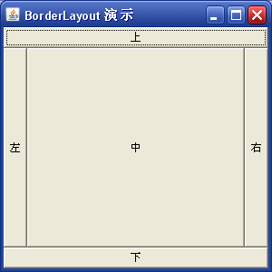
程序运行结果

Slide 19
GridLayout布局管理器
GirdLayout是一种网格布局，将容器划分成若干行和列的结构，在各个网格中放置组件。在网格布局中的各个组件具有相同的宽和高，其放置顺序也是从左向右开始填充，一行占满后开始填充下一行，仍然是从左到右的顺序。

Slide 20
【例】GirdLayout布局程序例
package sample;
import java.awt.*;
import java.awt.event.*;
public class MyGridLayout {
private Frame f;
private Button[] btn;
public static void main(String args[]) {
MyGridLayout grid = new MyGridLayout();
grid.go();
}
public void go() {
f = new Frame("GridLayout演示");
f.addWindowListener(new WindowAdapter(){
public void windowClosing(WindowEvent evt) {
f.setVisible(false);
f.dispose();
System.exit(0);
}
});
f.setLayout (new GridLayout (3, 3, 10, 10));
btn = new Button[9];
for(int i = 0; i <=8; i++) {
int j = i + 1;
btn[i] = new Button("" + j);
f.add(btn[i]);
}
// f.pack();
f.setSize(100, 100);
f.setVisible(true);
}
}

Slide 21
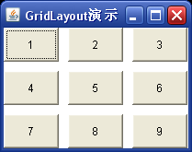
程序运行结果

Slide 22
CardLayout布局管理器
CardLayout是一种卡片式的布局管理，这些卡片层叠在一起，每层放置一个组件，每次只有最外层的组件露出来。每层也可以采用面板来实现复杂的布局。

Slide 23
【例】CardLayout布局程序例
package sample;
import java.awt.*;
import java.awt.event.*;
public class MyCardLayout {
public static void main(String args[]) {
new MyCardLayout().go();
}
public void go() {
final Frame f = new Frame("CardLayout演示");
f.addWindowListener(new WindowAdapter(){
public void windowClosing(WindowEvent evt) {
f.setVisible(false);
f.dispose();
System.exit(0);
}
});
f.setSize(300, 100);
f.setLayout(new CardLayout());
final Frame f1 = f;
for(int i = 1; i <= 5; ++i) {
Button b = new Button("Button " + i);
b.setSize(100, 25);
b.addActionListener(new ActionListener() {
public void actionPerformed(ActionEvent ae) {
CardLayout cl = (CardLayout)f1.getLayout();
cl.next(f1);
}
} );
f.add(b, "button" + i);
}
f.setVisible(true);
}
}

Slide 24
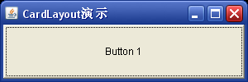

程序运行结果

Slide 25
GridBagLayout布局管理器
GridBagLayout这种布局相对前面几种布局管理器比较复杂，是GirdLayout布局的一种改进。但与GirdLayout不同的是，在这种布局中，一个组件可以跨越多个网格，这样就可以灵活地构建出更为复杂的布局。在使用这种布局管理器时，需要使用GridBagConstraints类来指定GridBagLayout布局管理器所布置组件的约束。GridBagConstraints类中定义了很多常量用于设置GridBagLayout的布局约束。在使用这种布局方式时，首先用GridBagConstraints类创建一个实例对象，然后设置该实例中各个属性的约束条件，再将该约束与某个具体的组件联系起来，最后将组件加入到容器中。

Slide 26
【例】GridBagLayout布局程序例
makebutton("Button6", gridbag, c);
c.gridwidth = GridBagConstraints.REMAINDER; //end row
makebutton("Button007", gridbag, c);
c.gridwidth = 1; //reset to the default
c.gridheight = 2;
c.weighty = 1.0;
makebutton("Button8", gridbag, c);
c.weighty = 1.0; //reset to the default
c.gridwidth = GridBagConstraints.REMAINDER; //end row
c.gridheight = 1; //reset to the default
makebutton("Button9", gridbag, c);
makebutton("Button10", gridbag, c);
setSize(300, 100);
}
public static void main(String args[]) {
final Frame f = new Frame("GridBagLayout 演示");
f.addWindowListener(new WindowAdapter(){
public void windowClosing(WindowEvent evt) {
f.setVisible(false);
f.dispose();
System.exit(0);
}
});
MyGridBagLayout gb = new MyGridBagLayout();
gb.go();
f.add("Center", gb);
f.pack();
f.setVisible(true);
}
}
package sample;
import java.awt.*;
import java.util.*;
import java.awt.event.*;
public class MyGridBagLayout extends Panel {
protected void makebutton(String name,
GridBagLayout gridbag,
GridBagConstraints c) {
Button button = new Button(name);
gridbag.setConstraints(button, c);
add(button);
}
public void go() {
GridBagLayout gridbag = new GridBagLayout();
GridBagConstraints c = new GridBagConstraints();
setFont(new Font("Helvetica", Font.PLAIN, 14));
setLayout(gridbag);
c.fill = GridBagConstraints.BOTH;
c.weightx = 1.0;
makebutton("Button001", gridbag, c);
makebutton("Button2", gridbag, c);
makebutton("Button3", gridbag, c);
c.gridwidth = GridBagConstraints.REMAINDER; //end row
makebutton("Button4", gridbag, c);
c.weightx = 0.0; //reset to the default
makebutton("Button5", gridbag, c); //another row
c.gridwidth = 2; //GridBagConstraints.RELATIVE; //next-to-last in row

Slide 27
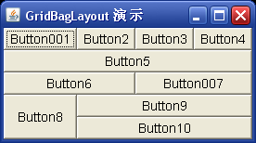
程序运行结果

Slide 28
8.3 常用组件
在本节中，我们将介绍一些AWT与Swing中的常用组件的创建方法，读者可以使用这些组件配合上节所介绍的布局管理器组合出丰富多彩的图形用户界面。这些界面再加入下一节将要介绍的事件处理，就构成了完整的用户界面的编程。

Slide 29
8.3.1 AWT组件（一）
标签（Label）：标签是一种放在面板上的常用组件，用来表示静态文本。下面程序片段演示了标签的用法。
按钮（Button） ：按钮在图形界面设计中会经常被使用，点击按钮时，ActionEvent事件会发生，该事件产生时，由ActionListener接口进行监听和处理。

Slide 30
AWT组件（二）
下拉式菜单（Choice） ：当有大量选项时，下拉式菜单能够节约界面显示空间，每次可以选择其中的一项。
文本框（TextField） ：文本框用于单行文本的输入，可以接收来自用户的键盘输入。在构造一个文本框时可以有多种选择：空文本框；空的指定长度的文本框；带有初始值的文本框；带有初始值并指定长度的文本框。

Slide 31
AWT组件（三）
文本区（TextArea） ：当需要输入多行文本时，可以使用文本区。文本区在构造时类似于文本框，也有4种类型可以选择。这里需要注意的是，如果指定了文本区的大小，则文本区的行数和列数必须同时被指定。
列表（List） ：列表与下拉式菜单都含有多个选项，但与下拉式菜单不同的是，列表框的所有选项都是可见的，如果由于选项过多而超出了列表的可见区范围，则会在列表框旁边产生一个滚动条。

Slide 32
AWT组件（四）
复选框（Checkbox） ：复选框是一个开/关选项（on/off），用于对某一项进行选取。当复选框被选择时，会产生ItemEvent事件，使用ItemListener对其进行监听。
复选框组（CheckboxGroup） ：复选框组的功能类似于单选框，即在某一时刻当选择其中的某一项时，将该项状态置为“on”，同时强制该组中其他处于“on”状态的选项置为“off”。

Slide 33
AWT组件（五）
画布（Canvas） ：画布（Canvas）组件表示屏幕上一个空白矩形区域，应用程序可以在该区域内绘图，或者可以从该区域捕获用户的输入事件。
菜单（Menu） ：开发菜单时，一般需要使用到3个类：MenuBar类、Menu类和MenuItem类。

Slide 34
AWT组件（六）
对话框（Dialog） ：对话框继承于Window类，属于容器类，与其他组件有所区别，其边界一般用于从用户处获得某种形式的输入。对话框的默认布局为 BorderLayout。对话框可以分为模式对话框和无模式（默认）对话框。
文件对话框（FileDialog） ：文件对话框是模式对话框，因此当应用程序调用show()方法来显示对话框时，它将阻塞其余应用程序，直到用户选择一个文件。

Slide 35

8.3.2 Swing组件（一）
面板（JPanel） ：JPanel位于javax.swing包中，是轻量级容器。其使用方法类似于Panel。JPanel的默认布局是FlowLayout。
滚动窗口（JScrollPane） ：JScrollPane是带滚动条的面板 。

Slide 36
Swing组件（二）
选项板（JTabbedPane） ：选项板允许用户通过单击具有给定标题或图标的选项卡，在一组组件之间进行切换。可以通过addTab()和 insertTab()方法将选项卡/组件添加到JTabbedPane对象中。选项卡通过索引来表示，其中第一个选项卡的索引为0，最后一个选项卡的索引为选项卡数减1。

Slide 37
Swing组件（三）
工具栏（JToolBar） ：工具栏按钮一般对应着菜单中的某一项，便于用户进行常用的操作。JToolBar 提供了一个用来显示常用的 Action 或控件的组件。对于大多数的外观，用户可以将工具栏拖到单独的窗口中。
按钮（JButton） ：按钮是最常用的组件之一，按钮上可以带图标或标签。

Slide 38
Swing组件（四）
复选框（JCheckBox） ：复选框提供一个“开/关”（on/off）量，边上显示一个文本标签。
单选框（JRadioButton） ：JRadioButton实现一个单选按钮，该按钮项可被选择或取消选择，并可显示其状态。与 ButtonGroup对象配合使用可创建一组按钮，一次只能选择其中的一个。

Slide 39
Swing组件（五）
选择框（JComboBox） ：选择框类似于文本框与列表框的组合，既可以选择其中的一项，也可以进行编辑。
标签（JLabel） ：JLabel 对象可以显示文本、图像或二者的组合。可以设置其垂直和水平对齐方式。

Slide 40
Swing组件（六）
菜单（JMenu） ：JMenu的使用与AWT中的Menu类似，与之不同的是，它可以通过setJMenuBar(MenuBar)方法将菜单放置在容器中的任何位置。
进度条（JProgressBar） ：进度条是以可视化形式显示某些任务进度的组件。

Slide 41
Swing组件（七）
滑动条（JSlider） ：滑动条可以让用户以图形方式在有界区间内通过移动滑块来选择值。
表格（JTable） ：JTable 用来显示和编辑常规二维单元表。 【例8-7】
树（JTree） ：树可以将分层数据集以树的形式表现出来，使用户操作方便，直观易用。 【例8-8】

Slide 42
8.4 事件处理
前面几节中，我们介绍了Java图形用户界面设计中的容器、布局、组件等概念，能够设计一些简单的图形用户界面，但前面所设计的界面只是表层的显示，并没有向其中添加事件处理，因此这些组件并不能完成实际的功能。若使用户界面元素能够响应用户的操作（如鼠标或键盘操作），就必须为组件加上事件处理。

Slide 43
8.4.1 事件处理概念
应用程序在运行时，应该对用户的操作（如使用键盘、鼠标）给予响应，用户的一个操作（如按下某个按钮，或按了键盘上的回车键等）我们可以把它看成一个“事件”（Event），发出事件的组件（如按钮、滚动条等）我们称之为“事件源”（Event Source）。同时，对于事件源来说，需要有“事件监听器”（Event Listener）对其进行监听，以便在事件源产生事件时，能够及时通知响应的处理程序对事件进行处理。

Slide 44
事件源不同，产生的事件类型也不同。例如，按下按钮可以触发一个动作事件（ActionEvent），而窗口可以发出窗口事件（WindowEvent）。
AWT中的事件可以分为低级（low-level）事件和语义（semantic）事件。

Slide 45
低级（low-level）事件
低级事件是指基于组件、容器等的事件，如按下鼠标、移动鼠标、抬起鼠标、转动鼠标滚轮、窗口状态变化等。
比较常用的低级事件有：
  KeyEvent（）
  MouseEvent（）
  MouseWheelEvent（）
  FocusEvent（）
  WindowEvent（）

Slide 46
语义（semantic）事件
语义事件是指表达用户某种动作意图的事件。如点击某个按钮、调节滚动条滑块、选择某个菜单项或列表项、在文本框中按下回车键等。
比较常用的语义事件有：
  ActionEvent（）
  ItemEvent（）
  AdjustmentEvent（）
  TextEvent（）

Slide 47
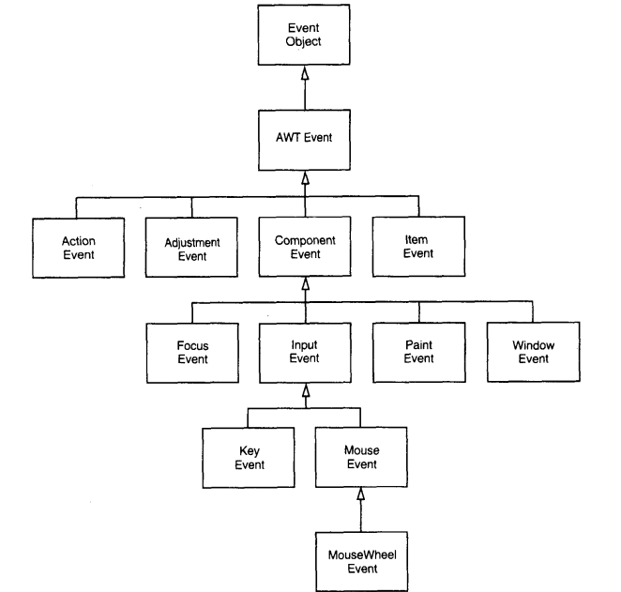
AWT事件类的继承关系

Slide 48
8.4.2 监听器和适配器
当一个事件源产生一个事件时，只有为事件源注册了处理该类事件的监听器，应用程序才能对用户的操作做出响应。根据事件类型的不同，处理每类事件的监听器也有所差别。一个事件监听器可以处理一类事件，要使监听器具有处理某一类事件的能力，就需要让监听器实现响应的事件监听器接口，即一个监听器对象是一个实现了特定监听器接口（listener interface）的类的实例。

Slide 49
一些监听器接口、方法及事件源
事件 | 接口 | 方法
Action | ActionListener | actionPerformed(ActionEvent)
Item | ItemListener | itemStateChanged(ItemEvent)
Container | ContainerListener | componentAdded(ContainerEvent)
 |  | componentRemoved(ContainerEvent)
Mouse button | MouseListener | mouseClicked(MouseEvent)
 |  | mouseEntered(MouseEvent)
 |  | mouseExited(MouseEvent)
 |  | mousePressed(MouseEvent)
 |  | mouseReleased(MouseEvent)
key | keyListener | keyPressed(KeyEvent)
 |  | keyReleased(KeyEvent)
 |  | keyTyped(KeyEvent)
Focus | FocusListener | focusGained(FocusEvent)
 |  | focusLost(FocusEvent)
Adjustment | AdjustmentListener | adjustmentValueChanged(AdjustmentEvent)
Component | ComponentListener | componentHidden(ComponentEvent)
 |  | componentMoved(ComponentEvent)
 |  | componentResized(ComponentEvent)
 |  | componentShown(ComponentEvent)
Window | WindowListener | windowActivated(WindowEvent)
 |  | windowClosed(WindowEvent)
 |  | windowClosing(WindowEvent)
 |  | windowDeactivated(WindowEvent)
 |  | windowDeiconified(WindowEvent)
 |  | windowIconified(WindowEvent)
 |  | windowOpened(WindowEvent)
Mouse motion | MouseListener | mouseDragged(MouseEvent)
 |  | mouseMoved(MouseEvent)
Text | TextListener | textValueChanged(TextEvent)

Slide 50
java.awt.event中的适配器类
ComponentAdapter 接收组件事件的抽象适配器类
ContainerAdapter 接收容器事件的抽象适配器类
FocusAdapter 接收键盘焦点事件的抽象适配器类
KeyAdapter 接收键盘事件的抽象适配器类
MouseAdapter 接收鼠标事件的抽象适配器类
WindowAdapter 接收窗口事件的抽象适配器类

Slide 51
8.4.3 事件处理编程方法
利用委托模型进行事件处理编程，需要完成两方面的工作：一方面是编写监听器类，完成事件处理方法的代码；另一方面是在组件上注册监听器。
在编写监听器类时，可以采用实现监听器接口的方式；也可以采用继承适配器类的方式；还可以使用匿名内部类或Lambda表达式来完成这项工作。

